Slide 1
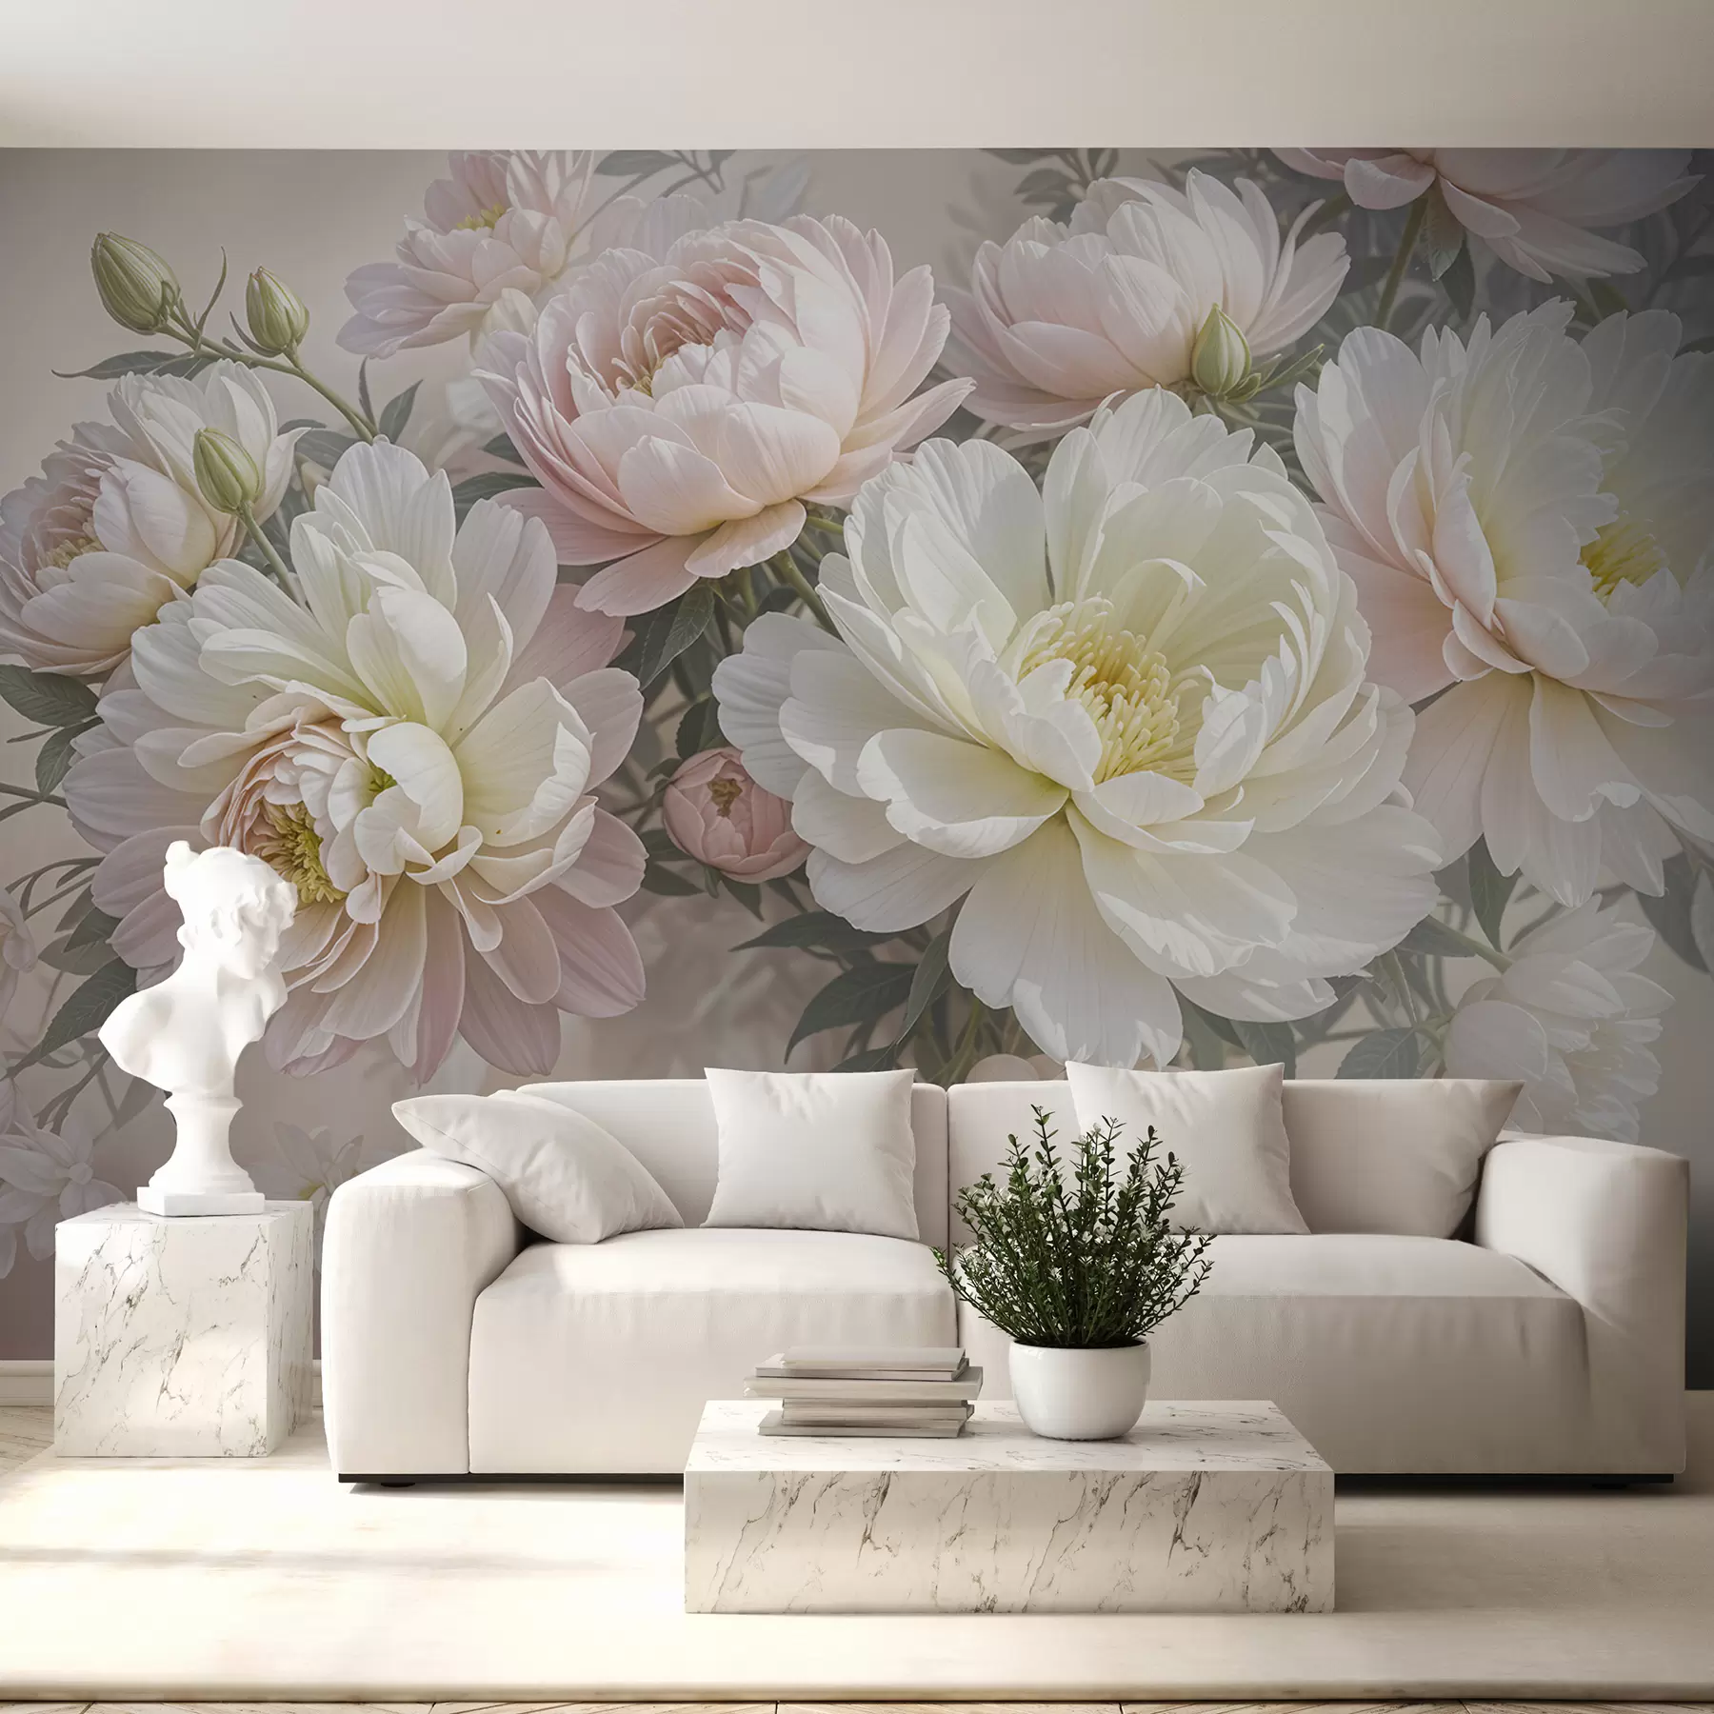

Шпалери їх види та призначення

Slide 2
I. Мозковий штурм: «Думаємо – відповідаємо!»
1. Що називають шпалерами?
2. Які види шпалер Ви знаєте?
3.Які клейові суміші для шпалер Ви знаєте?
4. Яким інструментом наносять клей на шпалери ?
5. Яким вимогам повинна відповідати поверхня, що підготована під оклеювання шпалерами?
6. За якою ознакою сортують шпалери?

Slide 3
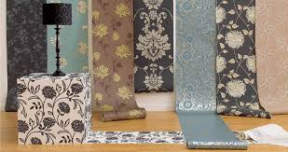
1. Шпалери – це рулонний матеріал для обклеювання стін і стелі

Slide 4
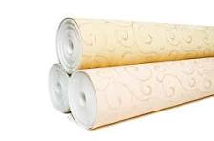
2. Основні види шпалер включають паперові, флізелінові, вінілові, текстильні.
Паперові шпалери
Особливості: найдоступніший варіант, екологічні, пропускають повітря.
Недоліки: недостатньо міцні, бояться вологи, не підходять для вологих приміщень.

Slide 5
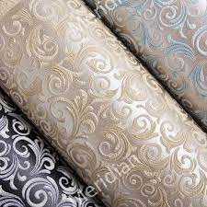
Флізелінові шпалери
Особливості: міцніші за паперові, добре маскують нерівності на стінах, не деформуються від вологи, зручні в наклеюванні.
Недоліки: дорожчі за паперові.
Види: є класичні та під фарбування.

Slide 6
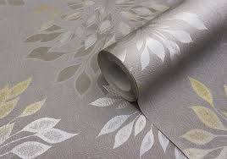
Вінілові шпалери
Особливості: дуже зносостійкі, легко миються, стійкі до перепадів температур, можуть мати різну текстуру.
Недоліки: можуть мати специфічний запах, не завжди добре пропускають повітря.

Slide 7
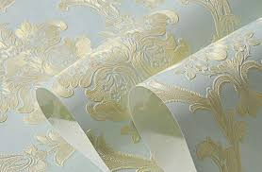
Текстильні шпалери
Особливості: дорогі, мають гарний зовнішній вигляд, складаються з паперової чи флізелінової основи та текстильного верхнього шару (льон, шовк, бавовна).
Недоліки: вимагають делікатного догляду, не підходять для вологих приміщень.

Slide 8
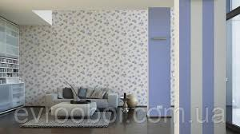
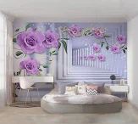
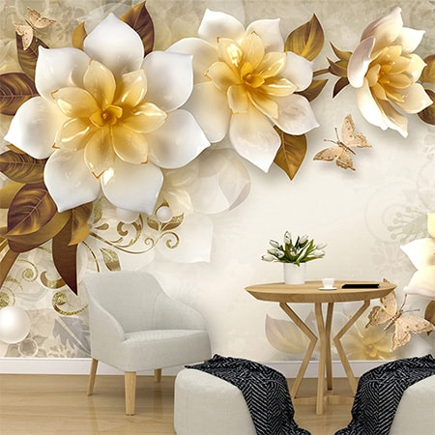
ВИБІР МАЛЮНКА Й ВІЗЕРУНКА
Для маленьких кімнат варто обирати шпалери із дрібним малюнком, який дозволить візуально розширити простір. Великі візерунки візуально зменшують приміщення, особливо якщо вони яскравих контрастних кольорів. Також для цього ефекту можна використовувати шпалери в смужку або з вертикальним малюнком, які до того ж візуально піднімають стелю.

Slide 9
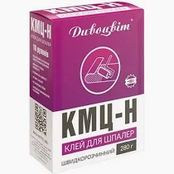
3. Залежно від типу шпалер є
клей для паперових шпалер: це найпростіший і найдоступніший варіант, зазвичай на основі крохмалю з спеціальними добавками (КМЦ). Він має слабшу адгезію порівняно з іншими видами і підходить виключно для легких паперових шпалер.

Slide 10
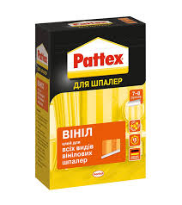
Клей для вінілових шпалер: цей клей має підвищену в'язкість та міцність зчеплення, необхідні для важких вінілових полотен, незалежно від їхньої щільності та рельєфу.

Slide 11
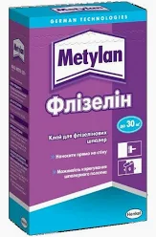
Клей для флізелінових шпалер: спеціально розроблений для шпалер на флізеліновій основі. Його особливість полягає в тому, що клей наноситься безпосередньо на стіну, а не на саме полотно, що спрощує процес поклейки.

Slide 12
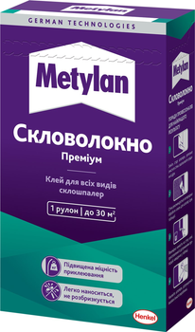
Клей для текстильних шпалер та скловолокна: це високоміцні суміші, часто готові до використання (а не у вигляді сухого порошку), призначені для фіксації важких, щільних матеріалів, таких як склополотно або текстиль.

Slide 13
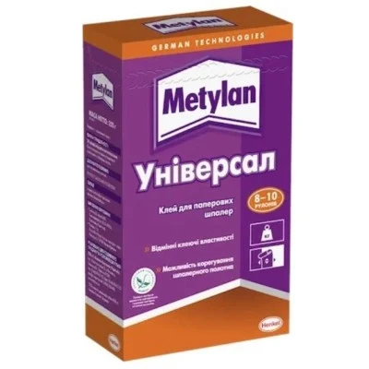
Універсальний клей: підходить одразу для кількох типів шпалер, включаючи паперові, вінілові та флізелінові. Він зручний у використанні і можуть містити антисептичні добавки для запобігання появи цвілі. Однак, за словами фахівців, вони можуть не володіти достатньою в'язкістю для дуже важких вінілових шпалер. Прикладом універсального клею є Meтілан Універсал Преміум.

Slide 14
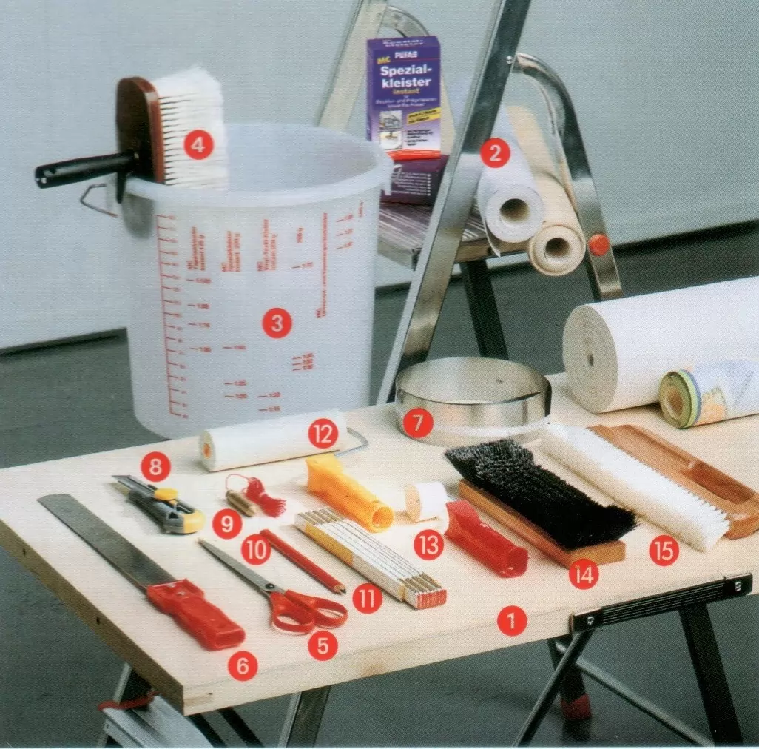
4. Інструменти для наклеювання шпал
  Стіл для шпалер або рівна поверхня
  Рулетка і рівень
  Олівець або крейда
  Ніж для шпалер і змінні леза
  Пензель або валик для нанесення клею
  Ємність для клею
  Шпалерний шпатель
  Резиновий валик для швів
  Драбина

Slide 15
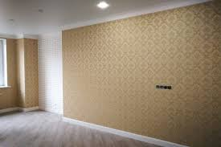
5. Поверхня, підготовлена для обклеювання шпалерами, повинна бути рівною, чистою, сухою, гладкою та всмоктуючою. Це досягається шляхом видалення старого покриття, шпаклювання тріщин і нерівностей, а також обов'язкового ґрунтування для кращої адгезії та запобігання появи плям.
Основні вимоги до поверхні:
Чистота: Поверхня має бути очищена від пилу, бруду, залишків старого клею або шпалер. Старі шпалери обов'язково знімаються.
Рівність: На стіні не повинно бути тріщин, ямок, здуттів та інших дефектів. За необхідності стіну вирівнюють за допомогою шпаклівки.
Сухість: Поверхня повинна бути абсолютно сухою. Вологі стіни непридатні для клеєння шпалер.
Гладкість: Поверхня має бути гладкою, але не надто глянцевою. Якщо поверхня надто гладка (наприклад, пластик), по ній злегка можна пройти наждачним папером для кращого зчеплення.

Slide 16
II. 3.Завдання: перегляньте запропоновані вам різні види шпалер, зверніть увагу вони пронумеровані. Запишіть під якими номерами прості шпалери потім вінілові далі флізілінові і текстильні

Slide 17
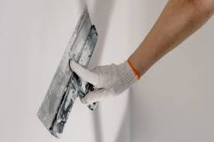
III.Тести по темі «Шпалери»
1.Які поверхні обклеюють шпалерами ?
варіанти відповідей:
а)бетонні
б)оштукатурені﻿
в) дерев'яні

Slide 18
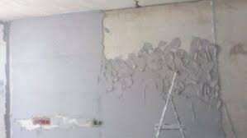
2.Чому поверхня під обклеювання шпалерами має бути міцною ?
варіанти відповідей
а)для поліпшення естетичного вигляду приміщення
б)для підвищення продуктивності праці
в)для запобігання відшарування шпалер
усі відповіді вірні.

Slide 19
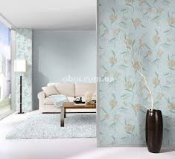
3.Від чого залежить вибір клейової суміші: варіанти відповідей а)виду шпалер б) зв'язуючої клейової суміші в)виду поверхні

Slide 20
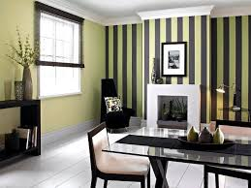

Slide 21
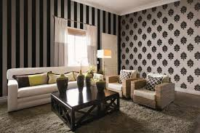

Slide 22
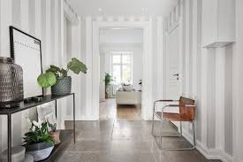

Slide 23
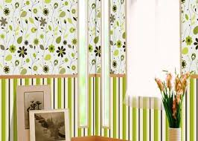

Slide 24
